Slide 1



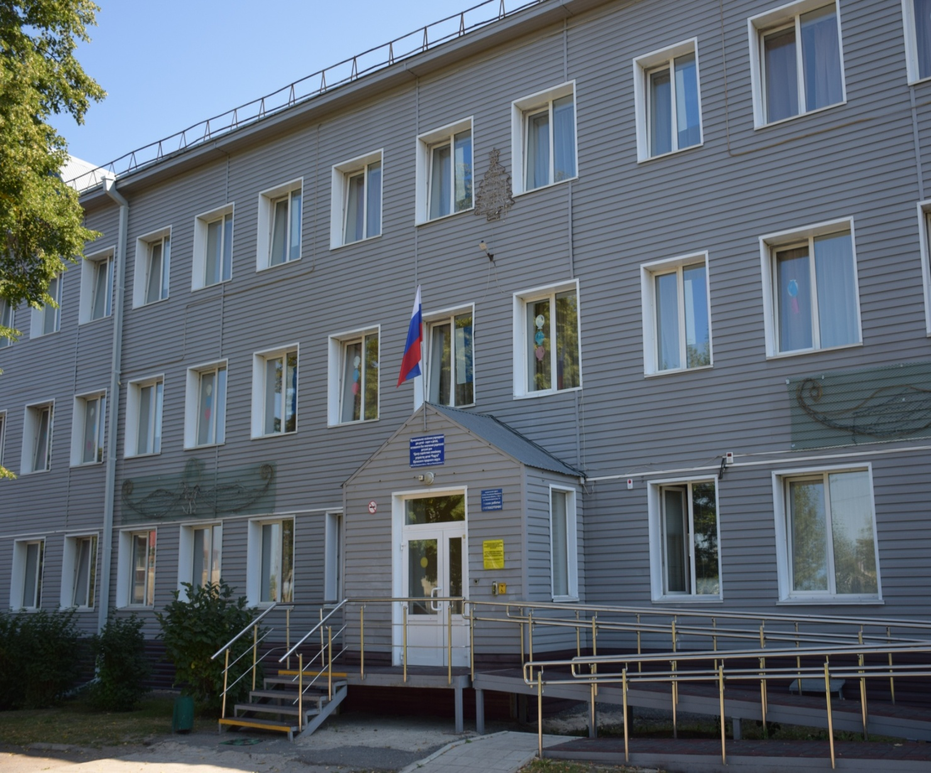
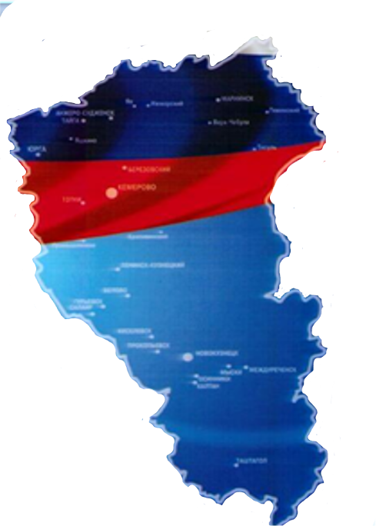
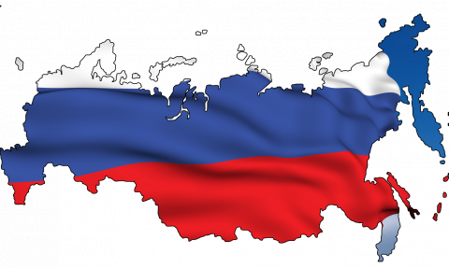

Государственное казенное учреждение для детей-сирот и детей, оставшихся без попечения родителей « Детский дом «Радуга»
Государственное казенное учреждение для детей-сирот и детей, оставшихся без попечения родителей « Детский дом«Радуга» г.ЮРГА«Радуга»
Всероссийский конкурс школьных музеев исторической памяти «Память жива».
Имя в истории Кузбасса
ЮРГА
Кузбасс
Россия,
Кемеровская область
Кузбасс. Юрга
2025 год
Имя в истории России

Slide 2



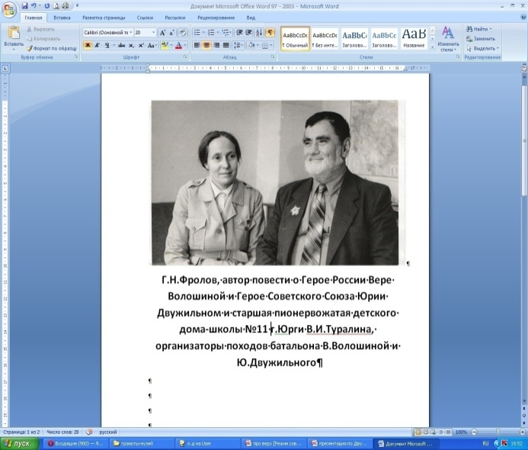
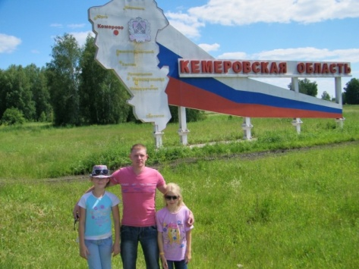
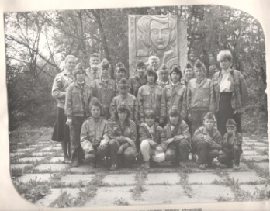
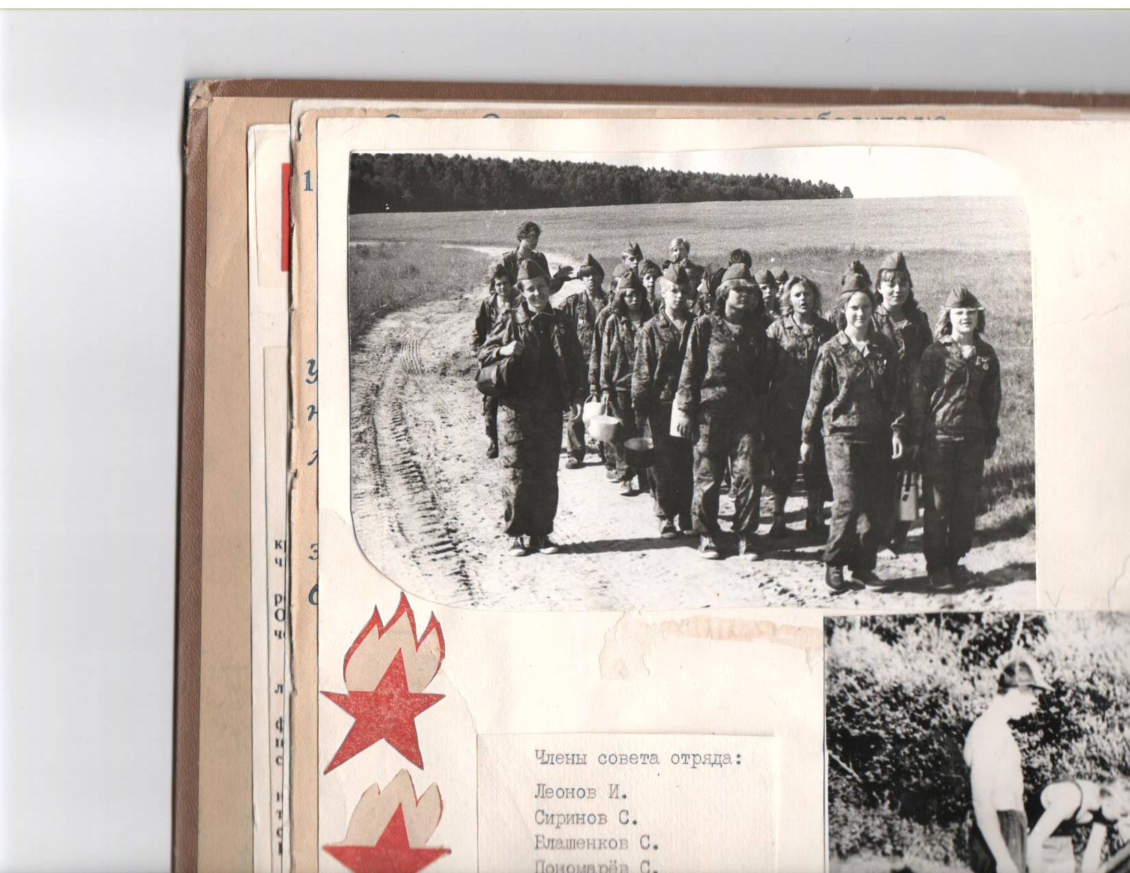
Имя в истории Кузбасса
Имя в истории России
Международные походы военно-исторического батальона имени героя Советского Союза Юрия Двужильного и героя Российской Федерации Веры Волошиной, посвящённый памяти героев Кузбассовцев проходили с 1989 г.
номинация
«Инициатива»
Чтобы помнить, надо знать. ПАМЯТЬ ЖИВА

Slide 3
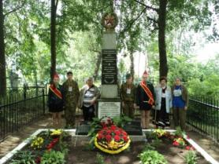
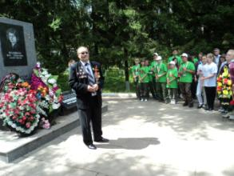

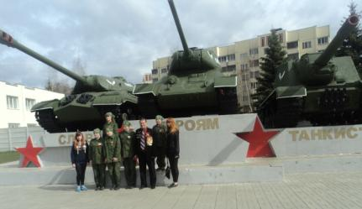
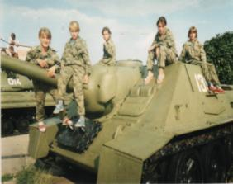
Цель и задачи проекта;
Создание условий для духовно-нравственного,
патриотического воспитания в краеведческой экспедиционной
деятельности на основе истории Великой Отечественной войны.
Способствовать возрождению духовности у подрастающего поколения
и сохранению памяти о героях России;
Актуальность проекта; заключается в том, что в настоящее
настоящей, исторической ценности, именно с любви к Родине,
традициям, уважению к героическому прошлому страны.

Slide 4
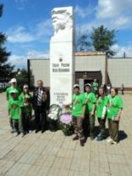
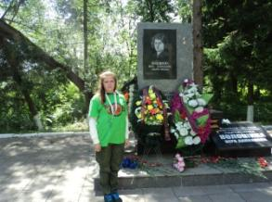
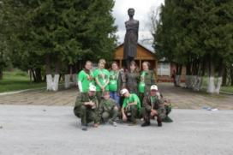
План реализации проекта
Сроки реализации проекта; Этапы и механизмы реализации проекта
1 этап – подготовительный (январь – май 2019г.)
2 этап – основной (июнь 2019г. – декабрь 2022 г.)
3 этап – заключительный (январь 2023г. – декабрь 2023г)
Тип проекта:
-по предмету деятельности: экспедиционно-краеведческий;
-по времени реализации: долгосрочный;
-по количеству участников: групповой;
-направленность: духовно-патриотическая

Slide 5
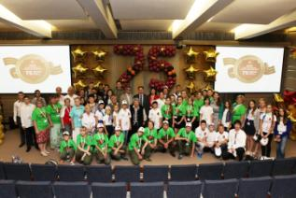
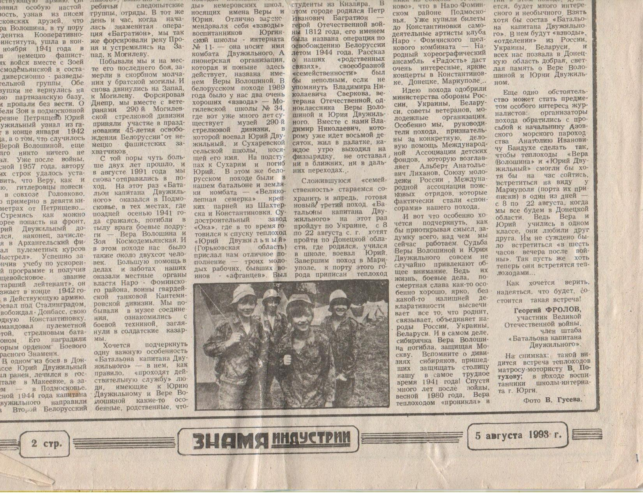
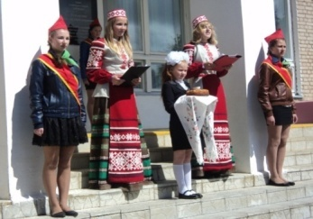

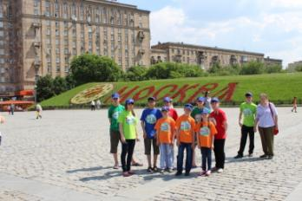
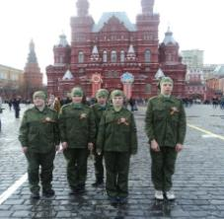
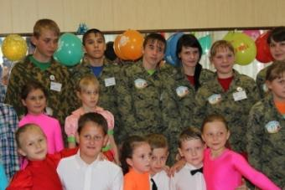
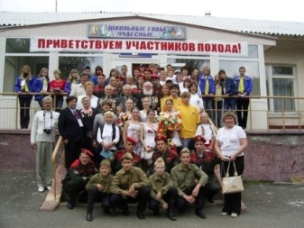
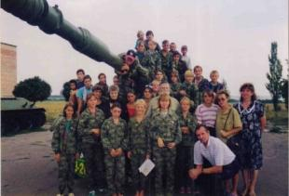
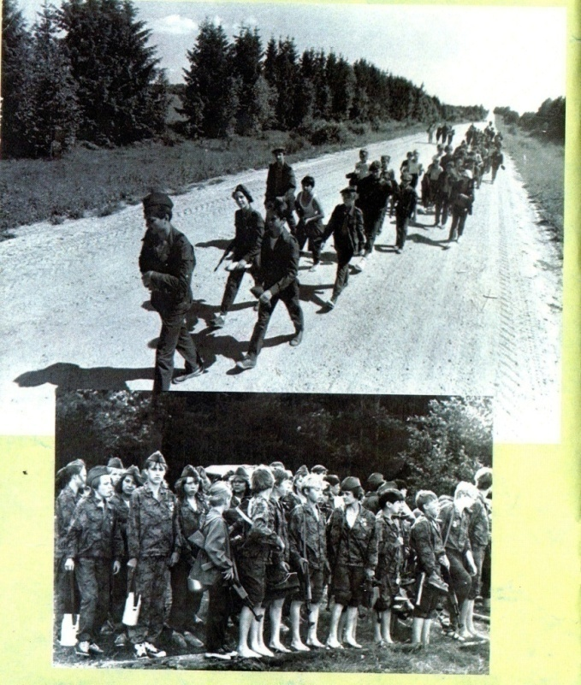
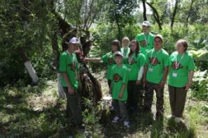
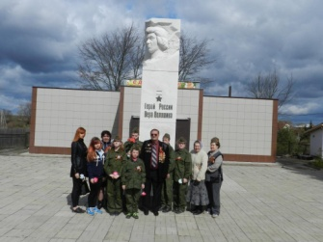
Основные целевые группы, на которые направлен проект:
Воспитанники детских домов, обучающиеся общеобразовательных организаций, студенты СПО, ВПО.
Создание чёткой системы такой работы с использованием уже имеющегося опыта и внедрением новых направлений даёт положительные результаты.

Slide 6


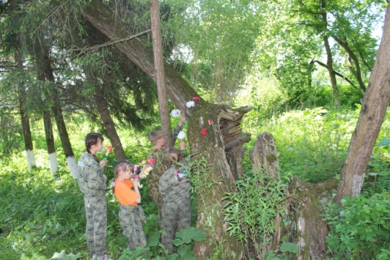
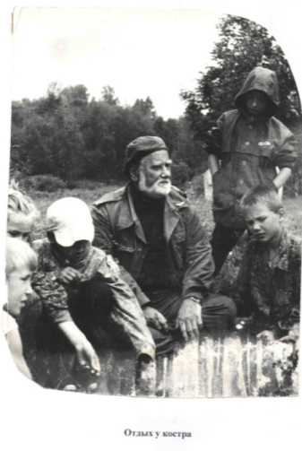
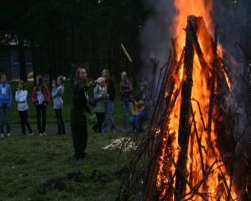
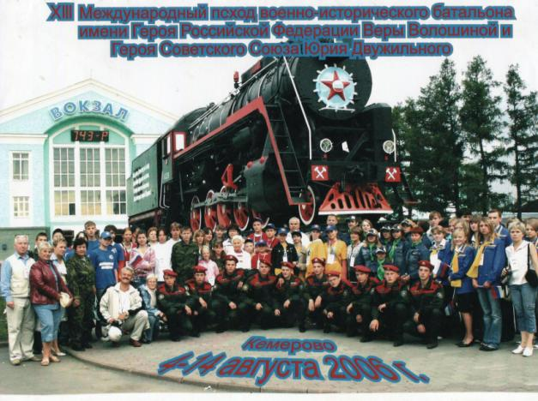
направления экспедиций
Белоруссия. г. Могилев, д. Сухари и Хорошки , Минск, Хатынь. Этот поход посвящен боевому пути Ю. Двужильного и связан с операцией «Багратион».
2 Украина. г. Донецк Константиновка, Мариуполь (порт приписки теплоходов
«В. Волошина» и «Ю. Двужильный»).
Здесь родился и первые годы учился
Ю. Двужильный.
3 Москва. Наро-Фоминск, с. Крюково, Головково. Поход посвящен боевому пути В. Волошиной.
4. Кузбасс. Кемерово является
родиной наших героев .Юрга инициатор и организатор проектов.

Slide 7

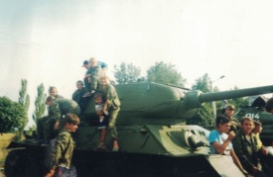
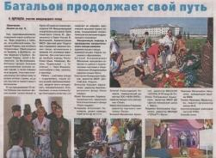
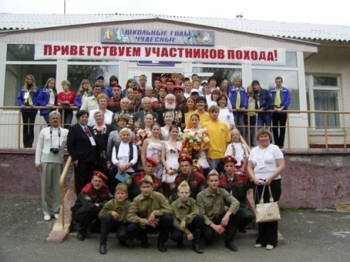
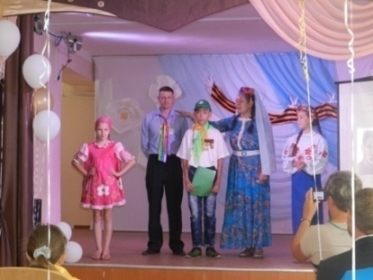
НАПРАВЛЕНИЯ ПОХОДОВ
Украина. г. Донецк Константиновка, Мариуполь
(порт приписки теплоходов«В. Волошина» и «Ю. Двужильный»).
Здесь родился и первые годы учился Ю. Двужильный.
Кузбасс. Кемерово является родиной наших героев-Земляков

Slide 8

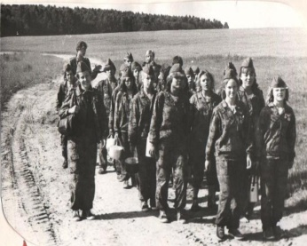
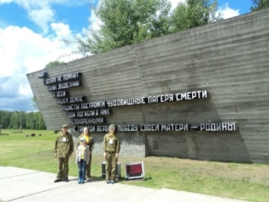
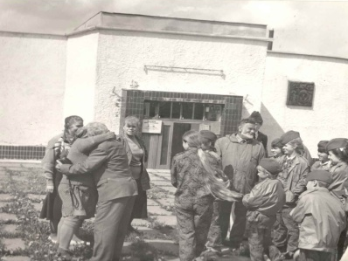
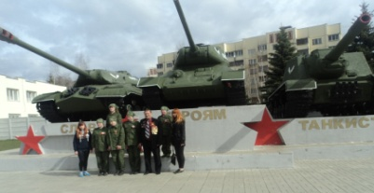



Беларусь. г. Могилев, д. Сухари ,Хорошки , Минск, Хатынь.Этот поход посвящен боевому пути Ю. Двужильного и связан с операцией «Багратион».
Москва. Подмосковье Наро- Фоминск, с. Крюково, Головково. Поход посвящен боевому пути В. Волошиной.
Кантемировская
дивизия г. Наро-Фоминск

Slide 9
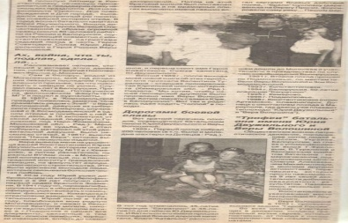
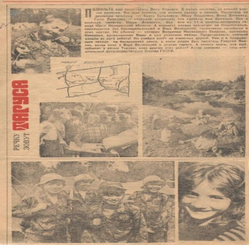
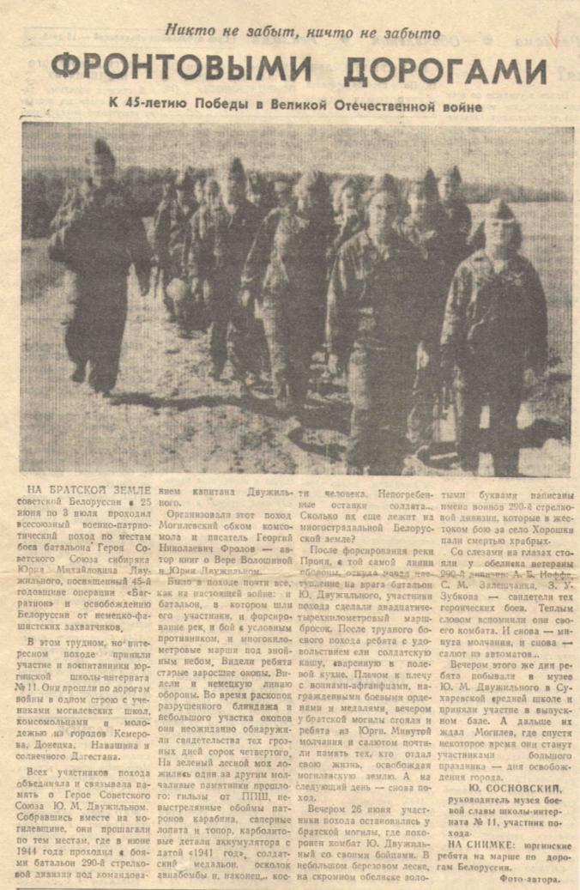
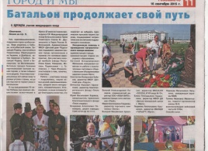

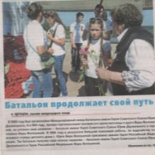
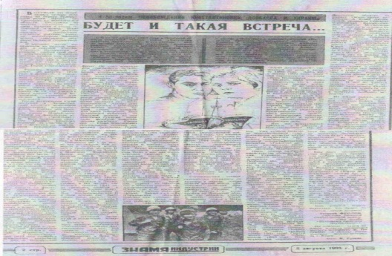
Публикация опыта работы участников проекта,
привлечение новых единомышленников к проекту

Slide 10

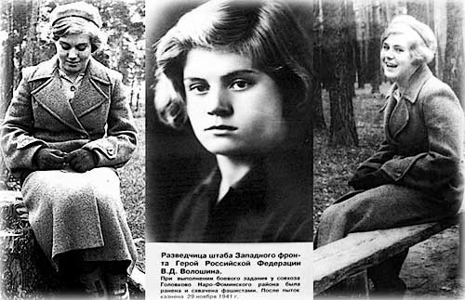
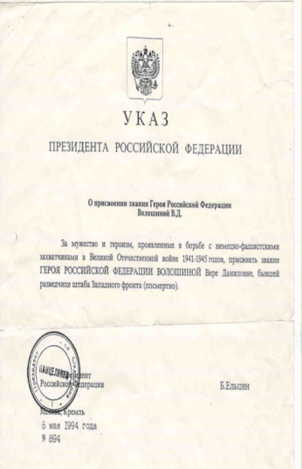
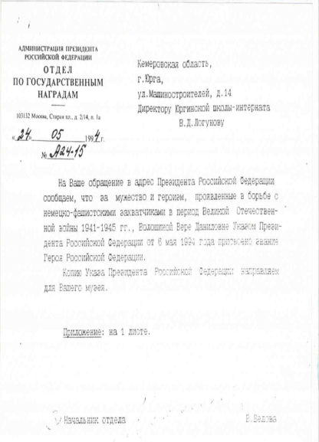

За прошедшие почти полвека следопытского поиска нам удалось узнать обстоятельства гибели Веры Волошиной, найти
ее могилу, и многое сделать для того, чтобы увековечить
память славой сибирячки.
Благодаря большой поисково-краеведческой работе нашего Руководителя школьного музея и журналиста Г. Н Фролова в 1994г. Героине -Кузбассовке было присвоено звание Героя России. Совету музея были присланы документы подтверждающие о ее награждении.
Таким образом, патриотическое движение «Имя в истории Кузбасса- Имя а истории России», как и многие проекты, приобретёт массовый характер не только в детском доме, но и в области, России, свяжет узами дружбы многие города Подмосковья, Москвы, Крыма, Беларуси, Кузбасса. Даст новые возможности для научной и поисковой работы.

Slide 11
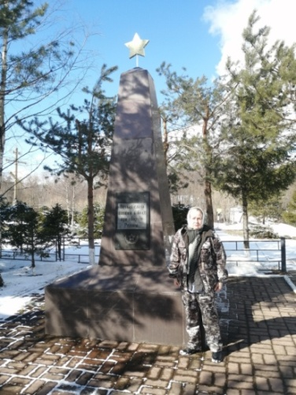
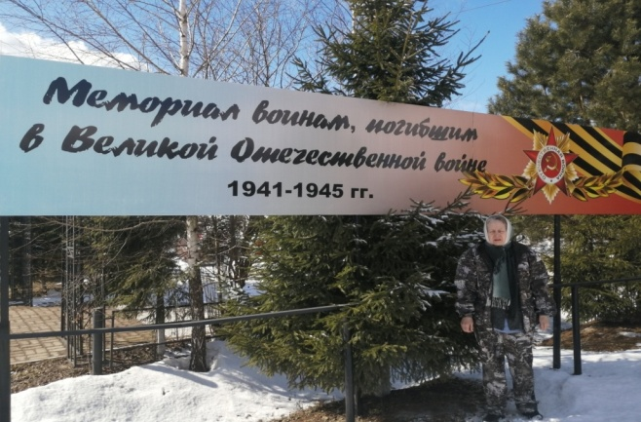
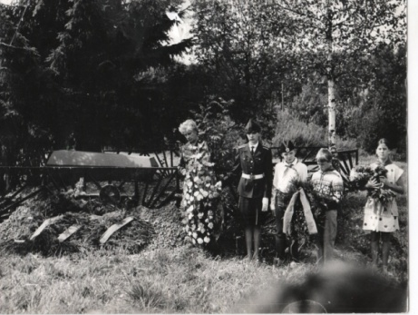
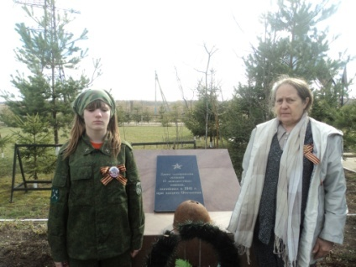



История мемориала
Участники похода участвовали в раскопках .В 1991г в Таширово прошла церемония перезахоронения солдат погибших в Великой Отечественной войне. В последствии на этом месте образовался мемориальный комплекс
Перезахоронение останков защитников
Москвы состоялось, но поиск тех, кто
сложил голову на поле брани продолжается Первый памятник перезахоронения.

Slide 12








Сотрудничество единомышленников, друзей.

Slide 13



Приглашаем к сотрудничеству
Государственное казенное учреждение для детей-сирот и детей, оставшихся без попечения родителей « Детский дом «Радуга»
652050 г.Юрга Кемеровской области, ул. Машиностроителей, 14; 8 (384 - 51) 4-97-91(факс), 8-923-501-05-48; е-mail: radugayurga@mail.ru

